Slide 1
从Wright收购看微创多元化与全球梦
林映卿
微创国际业务副总裁
2014年9月10日

Slide 2
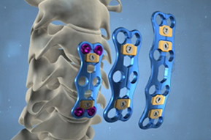
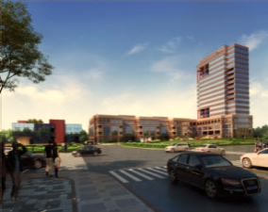
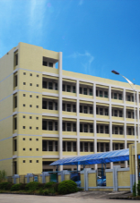
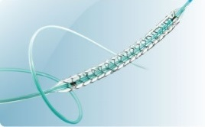
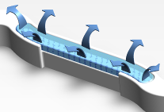
微创医疗
强大的自主研发能力
301名拥有博士/硕士学位的专业人才；50名海归精英；2948名来自不同国家的雇员，包括中国、美国、加拿大、澳大利亚、日本……
全球专利1625个，授权552个；全球商标989个，授权516个。
多样化的创新产品名录
领先的生产设施
七大类产品线，超过170种产品
国内外领先的生产设施

Slide 3
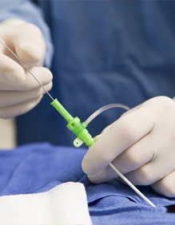
微创的历史
微创骨科收购苏州海欧斯
微创嘉兴成立
实施10+5战略
微创神通成立
微创心脉成立
微创手术器材成立
收购北京龙脉医疗
收购东莞科威医疗
Firebird® 获 CFDA注册证
Firehawk®获CFDA注册证
与意大利Sorin成立合资公司
上海微创骨科成立
Firebird2®等4个产品获CFDA注册证
Company Vision
迁入牛顿路501号
开始盈利
Leading global player in interventional medical devices
2012
2013
2014
2010
2011
2009
2008
2004
2001
实施多元化
进入糖尿病医疗领域（微创生命科技成立）
香港主板上市
微创电生理成立
年销售额突破1亿USD
1998
RMB18亿收购美国Wright医疗关节重建业务，于田纳西州阿灵顿市设立全球微创骨科总部
电生理三维标测系统产品获CE
WILLIS® 获CFDA注册证
由常兆华博士创立于上海

Slide 4
微创10+5战略
微创医疗
手术配件（收购北京龙脉）
微创骨科（收购美国Wright和苏州海欧斯）
微创学院
微创生命科技（收购北京潘格瑞）
微创国际
微创电生理
微创研究院
微创心脉
微创智慧医疗
微创神通
微创通用外科（东莞科威，人造血管项目）
微创微博（心律管理，与意大利索林合资）
微创通用内科手术器械
暂定（人工肾/癌症）
4

Slide 5
收购美国Wright公司关节重建业务
用有限的叠加增强国际存在
国际化的收益主要基于在Wright骨科在美国、欧洲、日本、拉美的市场。
为已获证的脊柱、创伤产品打通了国际销售的渠道。
将以美国田纳西州为据点，在全球范围内开展骨科业务。
市场版图
髋/膝关节
主要在中国大陆
美国，欧洲，日本， 中国，巴西，印度 和阿根廷
收购前
收购后
微创的主要市场
美国骨科的主要市场
Wright骨科业务大大地扩张了我们的市场版图，并增强了微创的国际存在

Slide 6
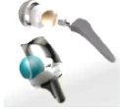
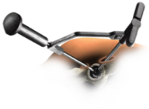
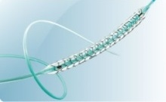
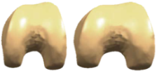
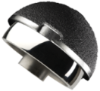
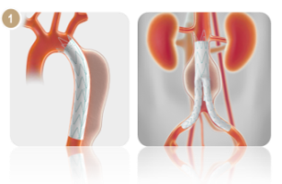
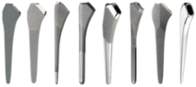
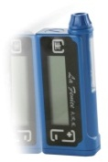
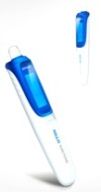
在药物支架基础上拓宽产品线
拓宽产品供应
补充不重叠的产品组合
本次收购大大地减少微创对心血管业务的依赖
骨科业务是微创多元化战略中的重点领域
均衡各业务的收入比率
Wright的髋、膝关节业务将加入微创现有的脊柱、创伤产品线
为骨科在中国最大的四块业务髋、膝关节、脊柱、创伤提供了完整的产品线
髋/膝关节
介入心脏病产品，脊柱产品， 创伤产品，电生理产品
骨科重建类产品
收购前
收购后
Wright骨科业务深刻地多样化了微创的产品供应和收入来源

Slide 7
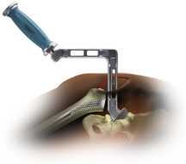
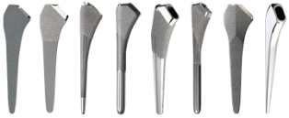
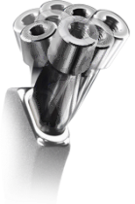
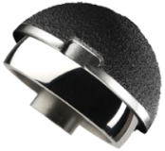
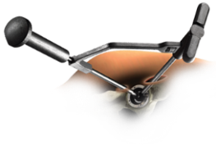
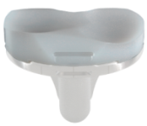
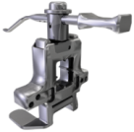
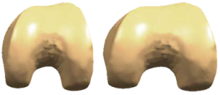
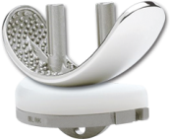
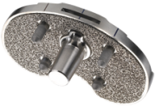
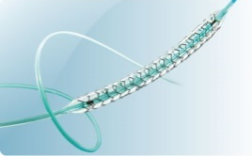
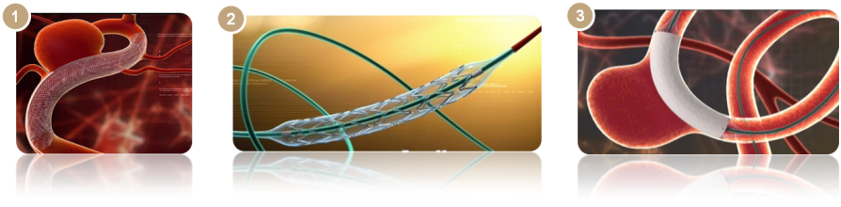
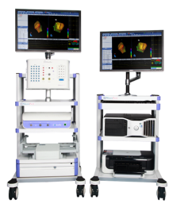
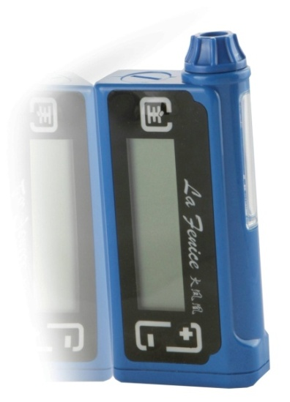
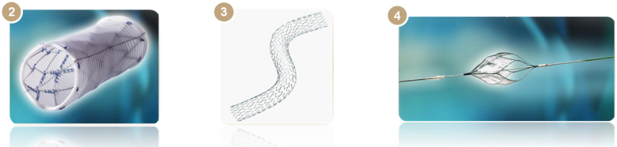
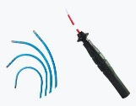
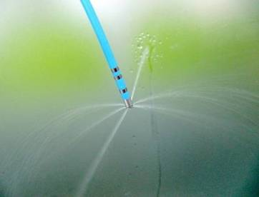
创新引领未来
PROFEMUR® Hip Stems
PROFEMUR® Modular Necks
CONSERVE® Total with BFH® Technology Hip System
A-CLASS® Advanced Metal
SUPERCAP® Dislocation-Free Technique
PATH® Fast Recovery Technique
FPV® Patellofemoral Replacement
ODYSSEY® MIS Distal Cut First Instrumentation
Narrow femur
Normal femur
ADVANCE® Double High Poly
ADVANCE STATURE® Femoral Components
LINK® SLED Uni Knee
BIOFOAM® Cancellous Titanium
FireBird2 and FireHawk DES Platforms
Hercules and Castor Endovascular Platforms
Tubridge Apollo and Willis Neurovascular Devices
Peripheral Stent Grafts and Distal Protection Devices
Columbus 3D Mapping System and FireMagic ablation catheters for EP
Insulin Pump and Pen
CRM Pacemaker

Slide 8
我们的愿景
以人为本在以微创伤为代表的高科技医学领域建设一个属于患者的全球化领先医疗集团

Slide 9
Thank You
The Patient Always Comes First

